Slide 1
第三章 项目规划——时间
IT 项目管理

Slide 2
上节回顾
范围规划（4步）
指定范围管理计划
收集需求
定义范围
创建工作分解结构（WBS）

Slide 3
十大知识领域在规划阶段的规律和关联性
如何实现综合最优？（整合管理）
需要什么 人力资源
什么时候做？ （时间管理）
内部 (人力资源管理)
如何沟通？ (沟通管理)
做什么 （范围管理）
以什么代价做？ （成本管理）
按什么要求做？ （质量管理）
外部 (采购管理)
有哪些风险？（风险管理）
Notes:
采购管理，比如外包，

Slide 4
规划时间
规划时间回答“项目做多久？何时做什么？” 的问题。通常由项目经理主要负责，其它团队成员配合，经历如下四个步骤：
1.排列工作包顺序
2.估算资源
3.估算持续时间
4.制定进度计划

Slide 5
1. 排列工作包顺序（前导图法）
识别和记录工作包间逻辑顺序关系。例如编码活动应该位于单元测试活动前面；
4种逻辑顺序关系：
A
A
完成到开始FS
B
完成到完成FF
B
A
A
B
B
开始到开始SS
开始到完成SF

Slide 6
示例（早餐）
烤面包 t=2
在面包上涂黄油 t=0.5
烧开水 t=7
煮鸡蛋 t=3
开始
结束
准备咖啡 t=8
倒咖啡 t=0.5
摆桌子 t=2
准备谷类食品 t=2
节点表示活动，箭线表示关系（本例是简略画法）

Slide 7
绘图练习（在项目实践过程中，提高排列工作包顺序的能力）
开始时，活动A和B可以同时进行，A结束后，活动C和D可以开始。B结束后，活动E和F可以开始。D和E结束后，活动G可以开始。活动C、F和G结束时，项目完成。
C
A
D
开始
G
结束
E
B
F
Notes:
实际项目中的情况远比此复杂

Slide 8
其它注意事项
确定工作包依赖关系分类
强制性依赖关系，例如只有地基建成后，才能砌墙；
选择性依赖关系，例如完成软件设计才开始编码；
外部依赖关系，例如软件测试可能需要某些硬件设备到位后才能进行；
利用时间提前量与滞后量，可在依赖关系中加入时间提前量或滞后量，来更准确地表示活动间的逻辑关系。例如编码结束前20天就开始发布前的测试
进度网络模板。可以使用企业标准的网络图模板，来加快项目活动网络图的编制速度
压缩进度时 重点考虑
Notes:
确定依赖关系
强制性依赖关系。合同所要求或工作本身的内在性质所决定的依赖关系，例如只有地基建成后，才能砌墙
选择性依赖关系。基于应用领域的最佳实践来确定，例如完成软件设计才开始编码。这种关系在压缩进度时重点考虑
外部依赖关系。不是项目团队能控制的，但会影响到项目活动，例如软件测试可能需要某些硬件设备到位
利用时间提前量与滞后量。可在依赖关系中加入时间提前量或滞后量，来更准确地表示活动间的逻辑关系。例如编码结束前20天就开始测试工作了
进度网络模板。可以使用企业标准的网络图模板，来加快项目活动网络图的编制速度

Slide 9
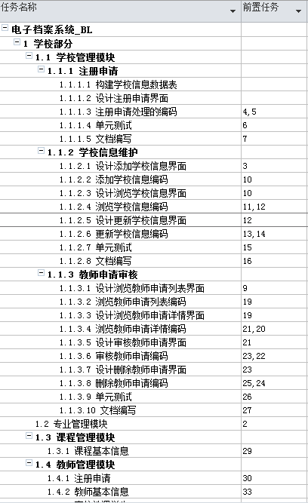
DEMO：在MS Project文件中排列工作包顺序

Slide 10
2. 估算资源
估算每项工作所需材料、人员、设备或用品的种类和数量。常用的方法是集体讨论结合自下而上估算。
估算资源的成果：资源需求。工作包所需的资源类型和数量
在IT项目中主要的资源就是人；
其次是设备、场地等；

Slide 11
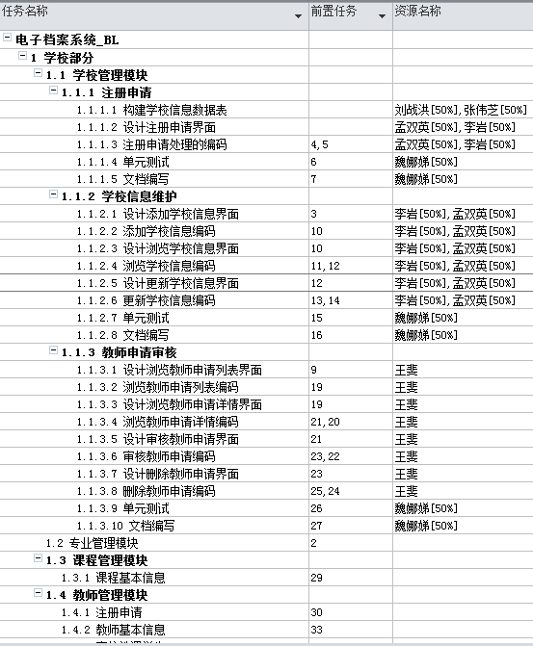
DEMO：在MS Project文件中估算资源
注意：此时只有核心团队成员确定了，可以在进度文件中明确分工。而具体执行人员（例如程序员、测试员等）还没明确到具体的人，则在分配人力资源时应该用角色编号代替（如程序员1，程序员2等）

Slide 12
3. 估算持续时间
根据资源估算的结果，估算完成单项工作所需时段数
应由项目团队中最熟悉具体活动的成员，依据工作范围、所需资源类型、所需资源数量，开展估算
估算持续时间的方法：
自下而上结合自上而下估算，IT项目常用的方法，由负责或熟悉具体工作的人提出估算，然后由项目经理结合整体提出调整，双方协商确定；
类比估算，例如我们为A保险公司开发过电子投保项目，在为B保险公司做同样项目时，就可以较快速地估算出新项目的成本（成本较低、耗时较少，但准确性较低，用于项目早期）
参数估算，例如每小时铺25米电缆，铺1千米就需要40小时（准确性取决于参数模型的成熟和基础数据的可靠性）

Slide 13
估算持续时间的常用技术
三点估算。考虑估算中的不确定性和风险，提高估算的准确性。采用3种估算值：
最可能时间(t_{M})
最乐观时间(t_{O})
最悲观时间(t_{P})
对以上三值进行加权平均，获得估算的活动持续时间(t_{E})
练习： t_{O}为3， t_{M}为4， t_{P}为7，则t_{E}等于？
t_{E} =
t_{O} + 4t_{M} + t_{P} 6
Notes:
4.33

Slide 14
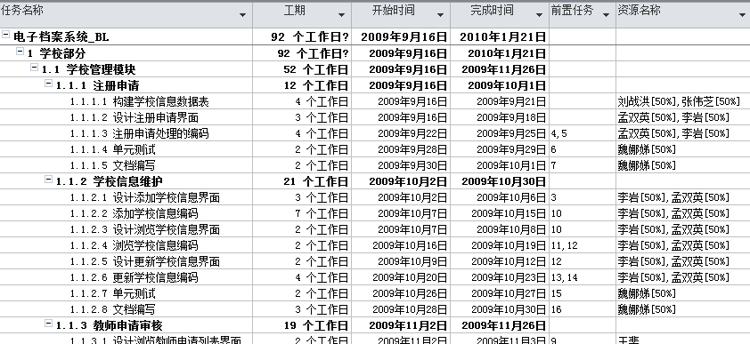
DEMO：在MS Project中估算持续时间

Slide 15
4. 制定进度计划
由项目经理整合前三项工作的成果，编制统一的项目进度计划，具体包括：
确定项目活动计划开始日期与计划完成日期，并确定相应的里程碑
如果已出现资源过度分配（如同一资源在同一时间被分配至两个甚至多个活动，或者共享或关键资源的分配超出了最大可用数量或特定可用时间），就必须进行资源平衡
关键路径是指网络中活动序列，该序列具有最长的总工期，它决定了整个项目的最短完成时间；任何关键路径上活动的延迟将直接影响项目的预期完成时间；一个项目可以有多个，并行的关键路径；需要综合考虑工作包依赖关系来优化关键路径（缩短工期）
B
t = 9
A
t = 6
D
t = 7
E
t = 4
C
t = 5

Slide 16
制定进度计划的成果
《项目进度计划》，包括每项活动的计划开始日期与计划完成日期
里程碑图
甘特图
项目进度网络图
进度基准，经项目管理团队认可与批准的进度计划，为后续执行的监测、绩效评审提供参考依据

Slide 17
试练、作业
小组讨论完成：
在大学生电子商务网站WBS练习的成果基础上，完成工作包排列、估算资源、估算时间、制作进度计划工作，课上选几个小组分享
课后小组共同参考教材附件中MS Project关于时间部分的实验，完成大学生电子商务项目的规划时间工作，形成进度计划，成果保留，后续的所有练习依此扩展

Slide 18
Thank You !

